Slide 1

Prévision des rendements : fonctionnement interne et intégration à la WebApp Moovea t

Slide 2


Fonctionnement de l’algorithme en interne
Fraise
Localisation
Type
Fraise Type
Surface
Parcelle
Sensibilité_méteo
Prix unitaire
Teneur_ions_sol
Type_agri
Humidité_sol
Pesticides
Sensibilité_irrig
Fréquence d’irriguation
Météo
Rendement
Légende :
Paramètres provenant de la plateforme
données entrées par l’utilisateur
Ouputs
Ce qui nous concerne
Demande
revenus

Slide 3
Design de la webapp correspondante
Chaque diapo est avec des liens hypertexte pour simuler ce que l’agriculteur ferait vraiment sur la Webapp
Deux fonctionnalités se servant de notre algorithme sont détaillées. La deuxième, Stratégie, est moins détaillée car elle reprend les mêmes étapes que la première.
J’ai joint un descriptif (pdf) qui décrit plus globalement ce que représente ce diaporama
Plusieurs étapes sont sautées pour ce qui est de rentrer les paramètres car c’est plus ou moins toujours la même chose.

Slide 4
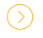
Mes parcelles
Machines
Planning
Stratégie

Slide 5
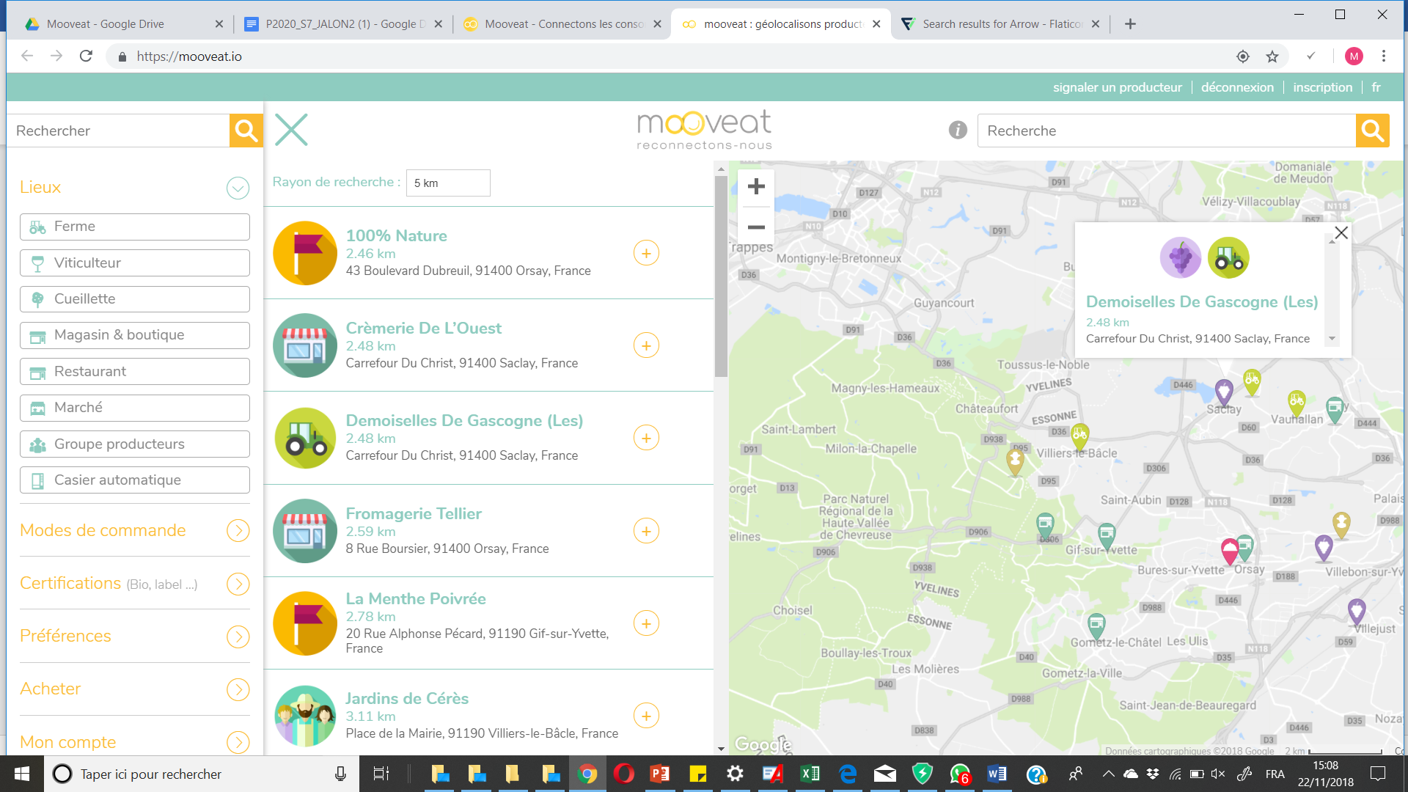
Mes parcelles
Alertes
Historique
Prédictions
Machines
Planning
Stratégie

Slide 6
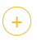


Mes parcelles
Alertes
Parcelle 1
Historique
8 route de Flandre, Les Herbiers
150 ha
Prédictions
Parcelle 2
Machines
10 route de la Poste , Les Herbiers
137 ha
Planning
Stratégie

Slide 7
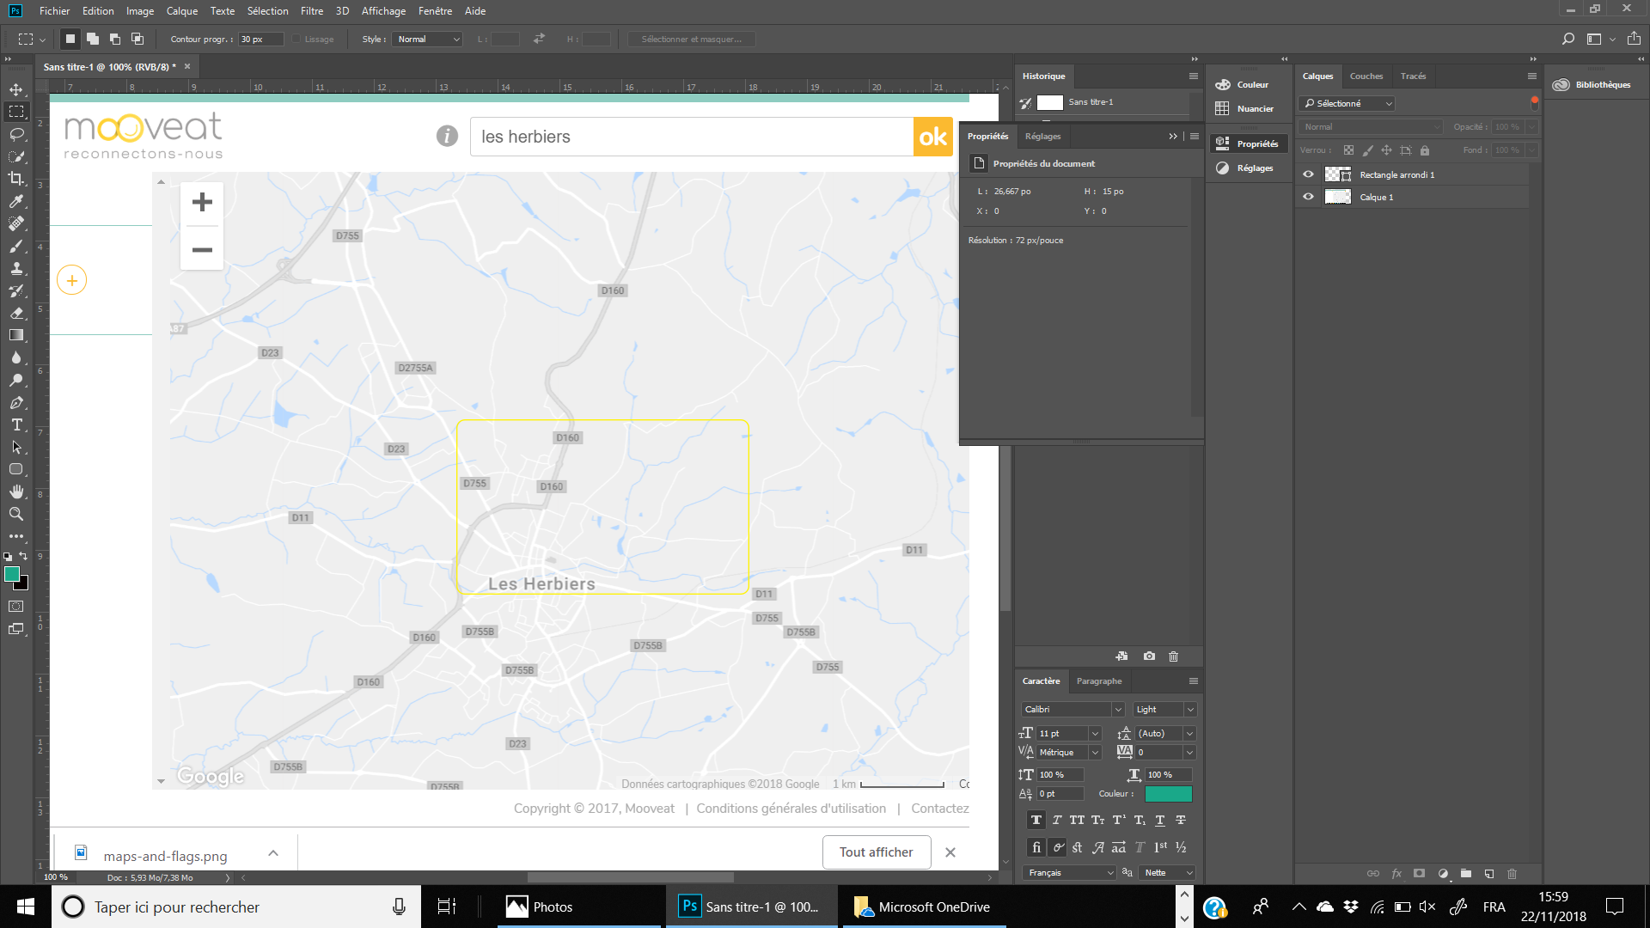




Mes parcelles
Variété
Alertes
Parcelle 1
Pesticides
Historique
8 route de Flandre, Les Herbiers
150 ha
Date de labour
Prédictions
Parcelle 2
Machines
10 route de la Poste , Les Herbiers
Prix de vente au kilo
137 ha
Planning
Stratégie

Slide 8

Mes parcelles
b
Alertes
Parcelle 1
Blé variété 1
8 route de Flandre, Les Herbiers
Blé variété 2
Historique
150 ha
Betterave variété 1
Prédictions
Pesticides
Parcelle 2
Machines
10 route de la Poste , Les Herbiers
137 ha
Date de labour
Planning
Prix de vente au kilo
Stratégie

Slide 9
Mes parcelles
Blé variété 1
Alertes
Parcelle 1
Pesticides
Historique
8 route de Flandre, Les Herbiers
150 ha
Date de labour
Prédictions
Parcelle 2
Machines
10 route de la Poste , Les Herbiers
Prix de vente au kilo
137 ha
Planning
Stratégie

Slide 10
Mes parcelles
Blé variété 1
Alertes
Parcelle 1
Historique
8 route de Flandre, Les Herbiers
150 ha
Suggestion
Prédictions
Pesticide A
Parcelle 2
Machines
10 route de la Poste , Les Herbiers
Pesticide B
137 ha
Date de labour
Planning
Prix de vente au kilo
Stratégie

Slide 11
Mes parcelles
Blé variété 1
Alertes
Parcelle 1
Pesticide A, quantité
Historique
8 route de Flandre, Les Herbiers
150 ha
04/06/2019
Prédictions
Parcelle 2
Machines
10 route de la Poste , Les Herbiers
1,04 €/kg
137 ha
Planning
Valider
Stratégie

Slide 12

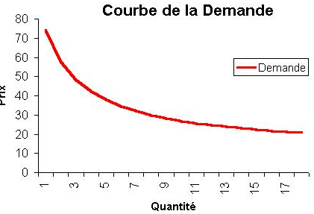
Mes parcelles
Blé variété 1
Alertes
Parcelle 1
Pesticide A, quantité
Historique
8 route de Flandre, Les Herbiers
150 ha
04/06/2019
Prédictions
Parcelle 2
Machines
10 route de la Poste , Les Herbiers
1,04 €/kg
137 ha
Planning
Valider
Stratégie
Semi :
X tonnes récoltées
Fertilisation :
Récolte :
Revenus
Temps
Temps

Slide 13
Mes parcelles
Machines
Planning
Stratégie
Achat Parcelle
Vente Parcelle
Points de vente

Slide 14
Mes parcelles
Machines
Parcelle 1
8 route de Flandre, Les Herbiers
Planning
150 ha
Parcelle 2
Stratégie
10 route de la Poste , Les Herbiers
Achat Parcelle
137 ha
Achat Parcelle
Vente Parcelle
Points de vente

Slide 15
Mes parcelles
Parcelle
Machines
Parcelle 1
8 route de Flandre, Les Herbiers
Planning
150 ha
Prédictions
Stratégie
Estimation du prix
Achat Parcelle
Achat Parcelle
Vente Parcelle
Parcelle 2
10 route de la Poste , Les Herbiers
Points de vente
137 ha

Slide 16
Mes parcelles
Variété
Parcelle
Machines
Parcelle 1
Pesticides
8 route de Flandre, Les Herbiers
Planning
150 ha
Date de labour
Prédictions
Stratégie
Estimation du prix
Prix de vente au kilo
Achat Parcelle
Achat Parcelle
Vente Parcelle
Parcelle 2
10 route de la Poste , Les Herbiers
Points de vente
137 ha

